Slide 1

Yale—双比特门
查辰

Slide 2
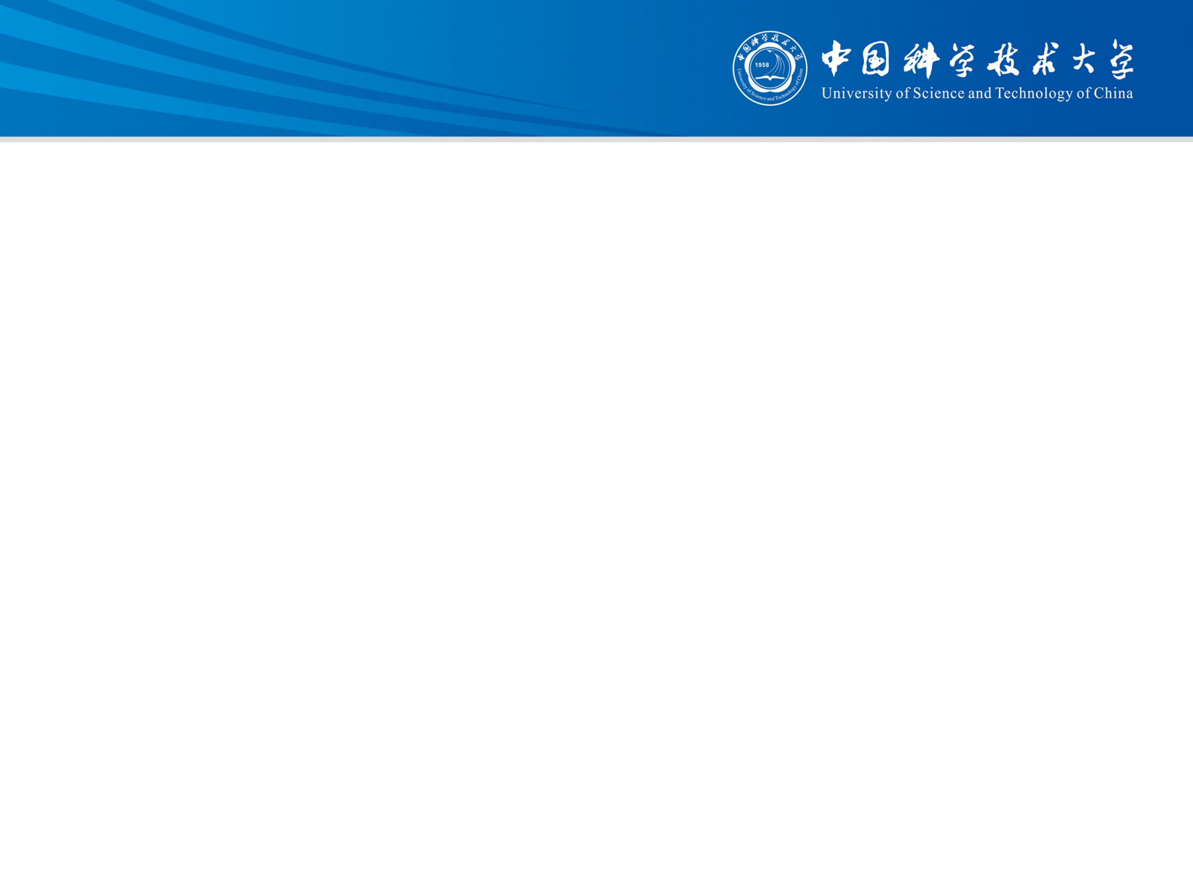
目标
分析Yale曾提出的双比特门的理论，并分析优缺点。

Slide 3
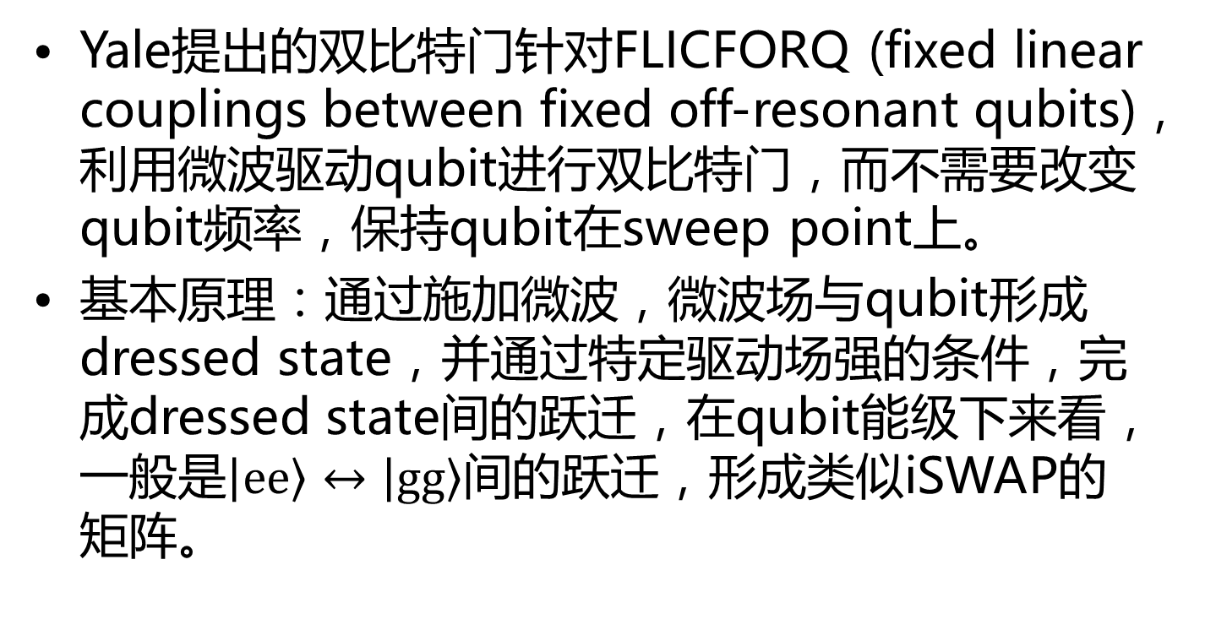
双比特门
Yale提出的双比特门针对FLICFORQ (fixed linear couplings between fixed off-resonant qubits)，利用微波驱动qubit进行双比特门，而不需要改变qubit频率，保持qubit在sweep point上。
基本原理：通过施加微波，微波场与qubit形成dressed state，并通过特定驱动场强的条件，完成dressed state间的跃迁，在qubit能级下来看，一般是$\left|\left.ee\right\rangle ↔\left.\left|gg\right.\right\rangle \right.$间的跃迁，形成类似iSWAP的矩阵。

Slide 4


On Resonant
对qubit施加共振微波，频率$ω_{i}^{rf}$，强度为$\frac{1}{2}ω_{i}^{R}$，qubit间耦合强度为${\frac{1}{2}ω}_{xx}。$Hamilton量为：
定义δ = $ω_{1}^{L}-ω_{2}^{L}$，且满足$ω_{xx}≪δ≪ω_{1,2}^{L}$
要求驱动场强满足条件：$ω_{1}^{R}$+$ω_{2}^{R}$ = δ

Slide 5
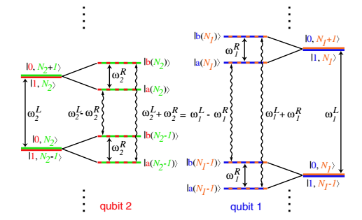
On Resonant
形成的能级为：

Slide 6

On Resonant
这样就可以形成$\left|\left.aa\right\rangle ↔\left.\left|bb\right.\right\rangle \right.$，也就是$\left|\left.ee\right\rangle ↔\left.\left|gg\right.\right\rangle \right.$间的跃迁。
形成一个类似于两个共振的qubit的演化，即一个类$\sqrt{iSWAP}门$，这也是一个可以生成纠缠的门，利用这个门可以生成CNOT门

Slide 7
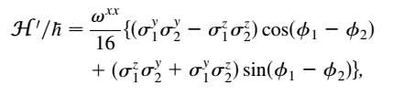
On Resonant
对之前的Hamilton量进行四次旋转坐标系变换，以消去非耦合项，且只保留静态量，得到的Hamilton量：

Slide 8

On Resonant
设定驱动强度$ω_{1,2}^{R}$=$\frac{Δ}{2}$，则在常用旋转坐标系下，可以生成${\left(Y_{1}Y_{2}\right)}^{\frac{1}{2}}$
但是这个双比特门只能在$t_{m}^{sync}=\frac{4πm}{\text{δ}}$开始（m = 0、1、2）
具体过程如下图：

Slide 9
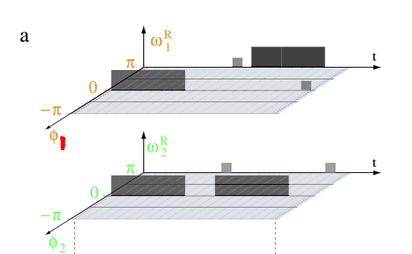
On Resonant

Slide 10

On Resonant
上图中，长条黑色框代表提及的双比特门，微波频率与对应qubit共振，强度为$\frac{Δ}{2}$，起始时间在$t_{m}^{sync}=\frac{4πm}{\text{δ}}$，时长为$t^{ent}=\frac{2π}{ω_{xx}}；$
灰色方框代表单比特门，拥有强度$\frac{\left(\frac{δπ}{ω_{xx}}mod2π\right)}{t^{sync}}$，时长$t^{sync}$=$\frac{4π}{\text{δ}}$

Slide 11


On Resonant
这样就可以构成${\left(Y_{1}Y_{2}\right)}^{\frac{1}{2}}$。
然后通过：
就可以构成CNOT门

Slide 12
On Resonant
优点：无需改变qubit频率，保持在sweep point，提高退相干时间；结构相对简单
缺点：需要精确的强度控制；驱动强度过大，容易将qubit激发到非计算能级上

Slide 13
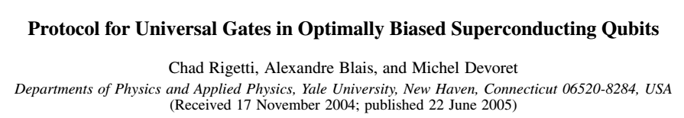
On Resonant相关文献

Slide 14

Off-Resonant
体系的Hamilton量可以写作：

Slide 15

Off-Resonant
为了弥补驱动场强过大的缺点，将$ω_{1}^{R}$+$ω_{2}^{R}$ = δ的条件改为：
$\sqrt{δω_{1}^{2}+Ω_{1}^{2}}$+ $\sqrt{δω_{2}^{2}+Ω_{2}^{2}}=Δ-δω_{1}+δω_{2}$
其中$δω_{i}=ω_{i}-ω_{i}^{rf}$， $Δ$ = $ω_{1}$-$ω_{2}$，$θ_{i}=\frac{Ω_{i}}{δω_{i}}$

Slide 16


Off-Resonant
进行四次旋转坐标系变换后，得到的Hamilton量为：
这样$H^{“}$就可以驱动$\left|\left.ee\right\rangle ↔\left.\left|gg\right.\right\rangle \right.$间的跃迁，而不影响$\left|\left.eg\right\rangle ↔\left.\left|ge\right.\right\rangle \right.$

Slide 17
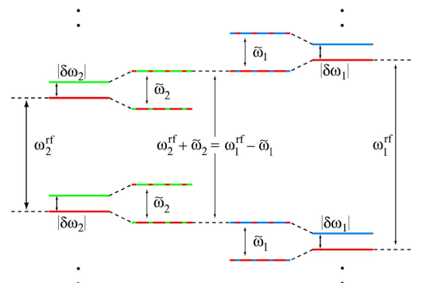
Off-Resonant
能级图如下图所示：

Slide 18

Off-Resonant
为了减小驱动场强度，使得$Ω_{i}<\frac{Δ}{2}$，就要牺牲双比特门的速度。
令$δω_{1}>0，δω_{2}<0$，则$Ω_{i}<\frac{Δ}{2}$，但是有效耦合强度相对减小，双比特门速度减小。
选用合适的时间，利用这个类$\sqrt{iSWAP}门$，选用合适的时间和单比特门，可以生成CNOT门，CZ门。

Slide 19
Off-Resonant
Off-Resonant相较于On-Resonant来说，有效减少了驱动场的强度；
但是对驱动场强度还是有等式限制，而对驱动场强度的控制精度不如对频率控制的精度，所以提出了Cross-Resonance ，取消了对强度的要求。

Slide 20
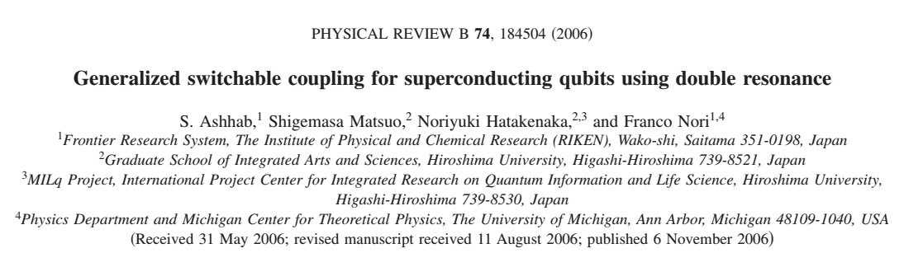
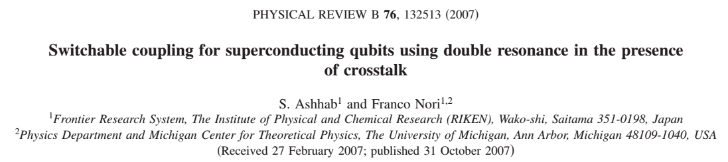
Off-Resonant相关论文

Slide 21
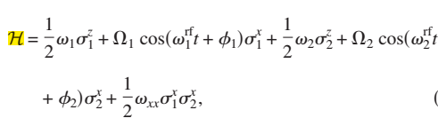

Cross-Resonance
体系的Hamilton量为：
令$ω_{1}^{rf}=ω_{2}$，$Ω_{2}=0$，即在qubit1上施加qubit2本征频率的微波，作为Control-qubit；qubit2不施加微波，作为Target-qubit。

Slide 22
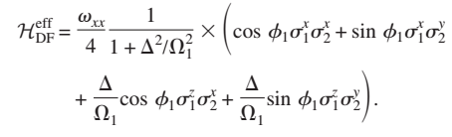
Cross-Resonance
将qubit进行四次旋转坐标系变换，只剩下耦合项，消去振动项后，再变换为常用的旋转坐标系中，得到Hamilton量：

Slide 23


Cross-Resonance
取$φ_{1}=0$，并使$Ω_{1}≪Δ$，可得：
$$\frac{Ω_{1}ω_{xx}}{4Δ}σ_{1}^{z}σ_{2}^{x}$$
当 时，得到${\left[ZX\right]}^{\frac{1}{2}}$，这样就可以生成CNOT门

Slide 24

Cross-Resonance
优点：
不用调节qubit频率，保持在sweep point，退相干时间长；
只对驱动场频率有要求，控制更精确；
驱动强度较小，不会将qubit激发到非计算能级；
在有Cross-Talk效应下，这种作用仍可以保持。
缺点：
有效耦合强度随驱动$Ω$变化相对较慢，门的速度不够快。

Slide 25
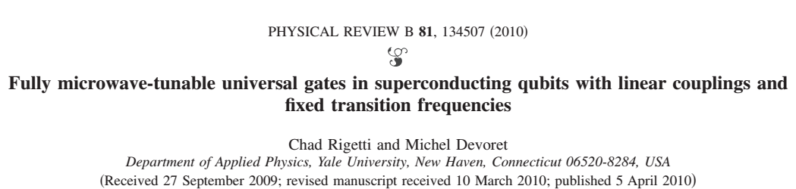
Cross-Resonance相关文献

